Slide 1

Mere Arbejdsglæde, tak

Slide 2


Nu sker der noget!
I gamle dage ...
Det kommer ikke til at fungere…
Vender tilbage
Lad os nu se.
Det er der sikkert nogle andre, der tager sig af…
Specialiserer sig
Handlingsbrunstig og selvantændelig
Forsimpler

Slide 3
1000
40
1000
30
1000
20
1000
10
= 4100
+
+
+
+
+
+
+

Slide 4
Meget at forholde sig til
Beslutningstræt

Slide 5
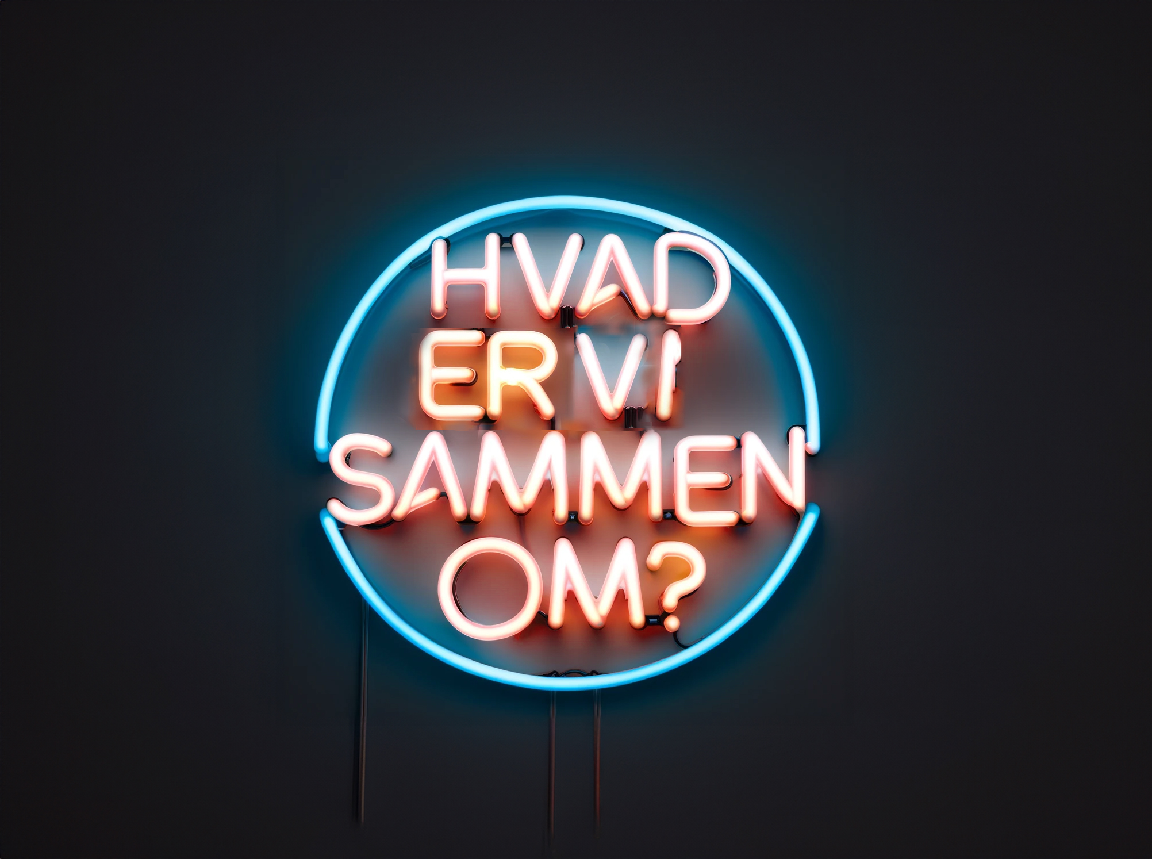

Slide 6
At være en del af noget
(Sense of belonging)
Kolleger kender mit navn
Kolleger ”hilser” på mig (smiler, nikker …)
Kolleger ved, hvad jeg bidrager med

Slide 7

Det centrale
Faglighed
&
Relationer

Slide 8

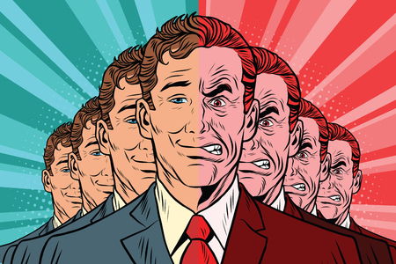

























Lad os køre butikken i sænk
Lyt ikke til andres meninger
Overhold ikke aftaler
Hold på beslutningskompetencer
Argumenter ikke for synspunkter
Favoriser bestemte

Slide 9


Slide 10
Det der ødelægger
Rygter & sladder
Brok fra kollegerne
Usikkerhed
Travlhed
Store forandringer
Manglende anerkendelse
Utilfredshed med løn
Manglende hjælp og opbakning
Uklare forventninger og rutiner
Dårligt fysisk arbejdsmiljø

Slide 11
Det der ødelægger
Rygter/sladder
Brok fra kollegerne (37,1%)
Usikkerhed
Travlhed
Store forandringer
Manglende anerkendelse (30,1%)
Utilfredshed med løn
Manglende hjælp og opbakning
Uklare rutiner
Dårligt fysisk arbejdsmiljø

Slide 12
Brok
”Et engagement, der er udtrykt uhensigtsmæssigt og sendt til den forkerte modtager.”

Slide 13
Brok
Relation eller alliance
Genoprette retfærdighed
Copingstrategi
Et ønske hjælp

Slide 14
Indflydelse Ingen indflydelse
Madkasser

Slide 15
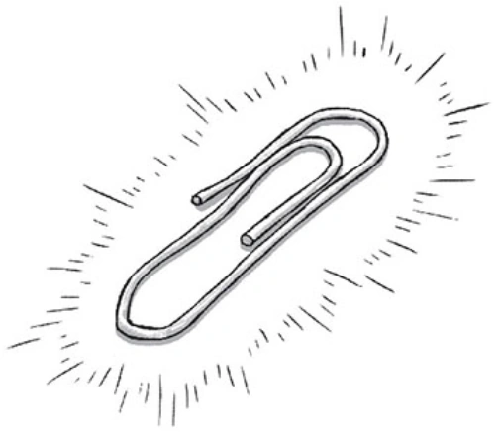

Friktion
Én ting der gør det nemt at arbejde sammen med mig?
Én ting der gør det svært at arbejde sammen med mig?

Slide 16
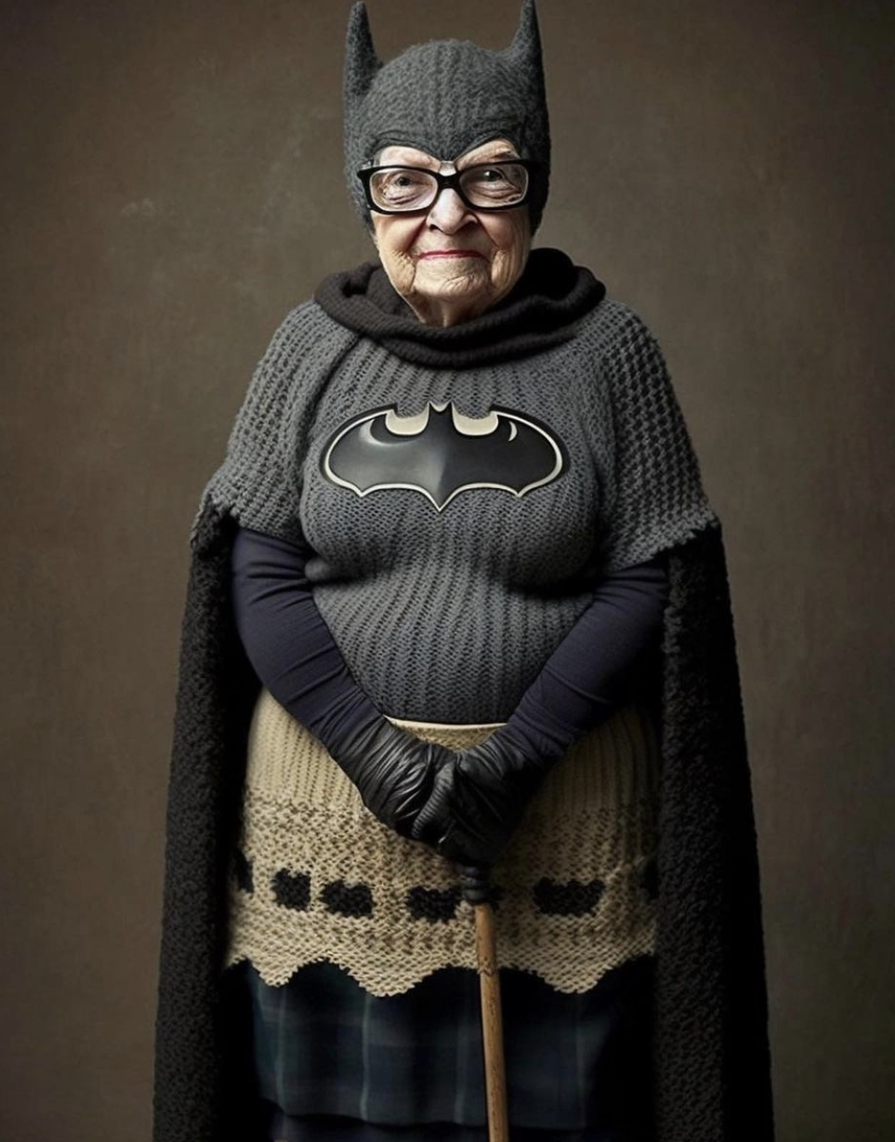
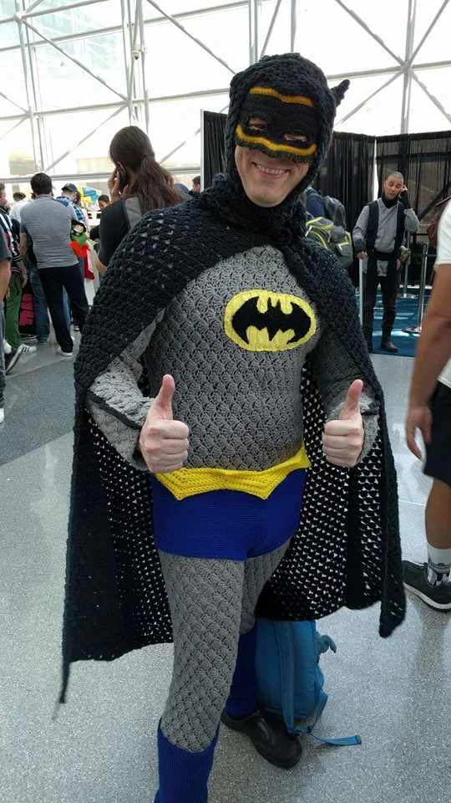
Kompetence-dragten

Slide 17
Tak for denne gang!
Mads Lønnerup
SUPPLEMENT AS
Telefon: 22 25 58 39
ml@supplement.dk
www.supplement.dk

Slide 18
Til akademiske abstinenser
Om anerkendelse og ledelse
Hasle, Peter et al
Ledelse med social kapital, Lindhardt & Ringhof, København
Honnet, Axel
2006 Kampen om anerkendelse, Hans Reitzels forlag, København
2003 Behovet for anerkendelse, Hans Reitzels forlag, København
Raffnsøe-Møller, Morten
2008 ’Indledning’ in: Modernitetens ubehag – Autenticitetens etik, Philosophia, Aarhus.
Rosa, Hartmut
2014 Fremmedgørelse og acceleration, Hans Reitzels forlag, København
Taylor, Charles
2008 Modernitetens ubehag – Autenticitetens etik, Philosophia, Aarhus.
Om brok
Held, Barbara
1999 Stop Smiling, Start Kvetching, Audenreed Press, Main
Steensgaard, Storm
2019 Brok – om at håndtere dårlige ting på en god måde, Forlaget Forkant.

Slide 19
Willig, Rasmus
2016 Afvæbnet kritik, Hans Reitzels Forlag, København.
Om dyder
Aristoteles
1955 Vejen til Livslykken, Nyt Nordisk Forlag, København.
2000 Etikken, DET lille FORLAG, Frederiksberg.
Durkheim, Emile
2001 The Elementary Forms of Religious Life, Oxford University Press, Oxford.
2002 Moral Education, Dover publications, Mineola, New York.
Husted, Jørgen
2005 Etik, moral & værdier, Philosophia, Aarhus.
Kirkeby, Ole Fogh
2001 Organisationsfilosofi, Samfundslitteratur, Frederiksberg.
2016 Protreptik, Samfundslitteratur, Frederiksberg.
2017 Robusthed, skrøbelighed og det generøse lederskab, Gyldendal, København
Ofman, Daniel D.
2002 Kernekvaliteter, JP Bøger, Viby.
Solomon, Robert C.
1993 Ethics and Excellence, Oxford University Press, New York.
Thorup, Mikkel
2016 Du skylder! – Om moralsk og økonomisk gæld, Klim, Aarhus

Slide 20
Om kognition
Goldin, Phillip R. et al
2008 The Neural Bases of Emotion Regulation: Reappraisal and Suppression of Negative Emotion, Biological Psychiatry, 2008, vol. 63.
Kahneman, Daniel
2011 Thinking fast and slow, Penguin books, London
Liang, Lindie et al
2018 ‘Righting a wrong: Retaliation on a voodoo doll symbolizing an abusive supervisor restores justice’ in: The Leadership Quarterly, Hentet 30. Marts 2018 på https://www.sciencedirect.com/- science/article/pii/S104898431730276X
Mirdal, Gretty
1990 Psykosomatrik, Munksgaard, København
Mullainathan, S. & Shafir, E.
2013 Scarcity, Picador, New York.
Van Maanen, John
2004 ’The Smile Factory’ in: Staw, B. Psychological dimensions of organizational behavior, Pearson Prentice Hall, New Jersey.
Nickelsen, Niels Christian
2011 ‘Positivitet og emotionel make-up blandt døende på hospice’ in: Elmholdt, C. et al (red.), Følelser i ledelse, Klim, Aarhus

Slide 21
Om ritualer
Gennep, Arnold van
1960 The Rites of Passage, The University of Chicago Press, Chicago.
Pals, Daniel L.
1996 Seven Theories of Religion, Oxford University Press, Oxford.
Parker, Robert
1983 Miasma, Oxford University Press, Oxford
Sørensen, Jesper
1997 ‘Den naturlige kultur’ in: Chaos 28, s. 131-144, Aarhus.
Om sprogliggørelse
Austin, J. L.
1997 Ord der virker, Gyldendal, København.
Fauconnier, Gilles & Turner, Mark
2002 The Way We Think, Basic Books, New York
Festinger, Leon
1957 A Theory of Cognitive Dissonance, Stanford University Press, Stanford.
Foucault, Michele
1994 Viljen til viden. Seksualitetens historie 1, DET lille FORLAG, Frederiksberg
Maurer, Rick
1995 Beyond the Wall of Resistance, Bard Press, Portland.

